Slide 1

Universidade Federal de Santa Catarina
Engenharia da Computação
Microprocessadores e Microcontroladores
DEC7511
Introdução aos Microprocessadores ARM
Prof. Roderval Marcelino, Dr.

Slide 2
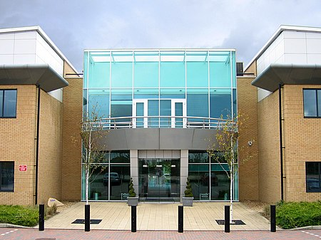
ARM Introdução
i
ARM – originalmente Acorn RISC Machine...
depois Advanced RISC Machine -ARM
Projetado por Arm Holdings, empresa britânica, desde 1990.
Nvidia comprou em 2020
Não vende chip, vende IP, intellectual Property, licença de uso.

Slide 3
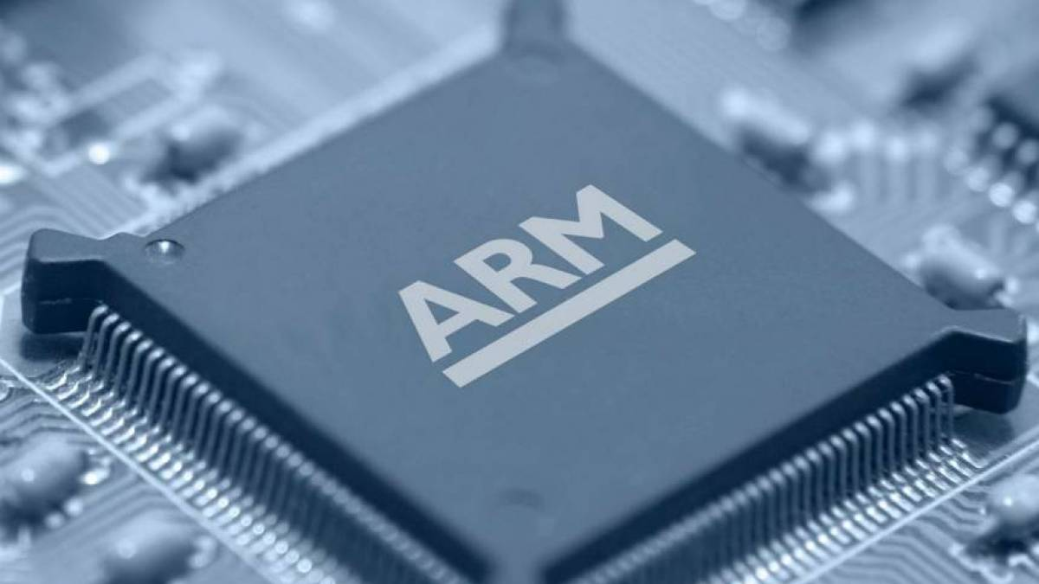
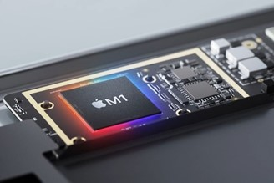
ARM Características
Arquitetura RISC
Processadores de baixo consumo
Pipeline
Custo menor
Menor dissipação de calor
Perfeito para portáteis
Ganhando espaço em capacidade de processamento, Apple M1. Será o fim da família x86?

Slide 4
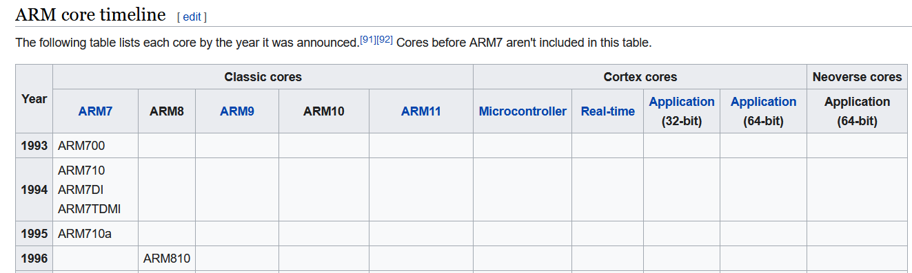
Timeline ARM
https://en.wikipedia.org/wiki/List_of_ARM_microarchitectures

Slide 5
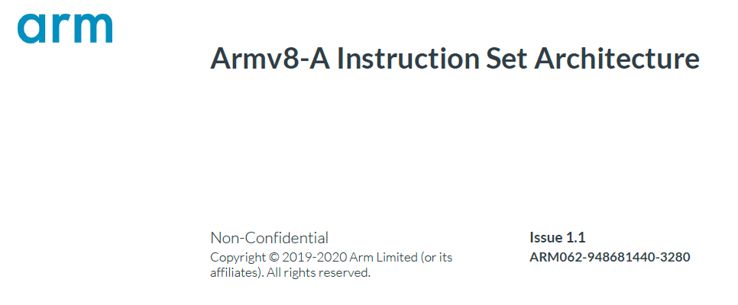
Instruction Set Architecture (ISA) 64-bit Armv8 - AArch64
link para a ISA

Slide 6
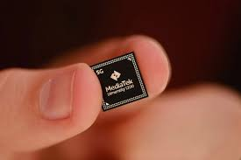
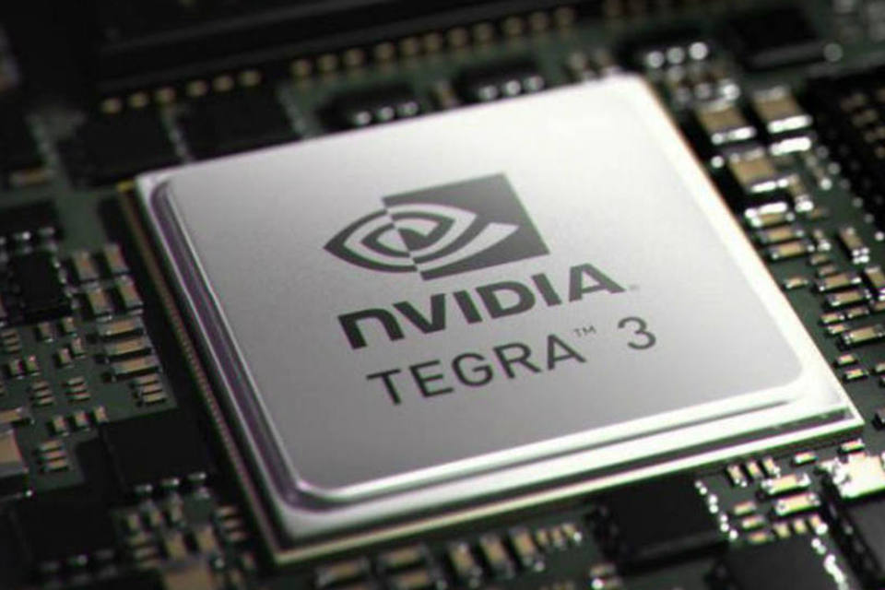
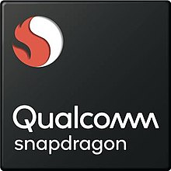
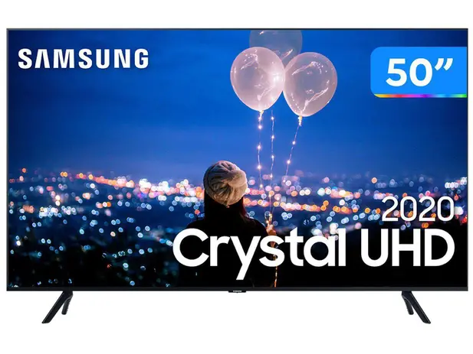

Fabricantes e Produtos
Fabricantes:
Qualcomm
Mediatek
Nvidia
Samsung
Apple
Etc.
Produtos:
Smartphones
Smart TVs
Roteadores
Smart Watches
Nintendo DS
PSP
Nvidia Shield
Diversos outros aparelhos.

Slide 7
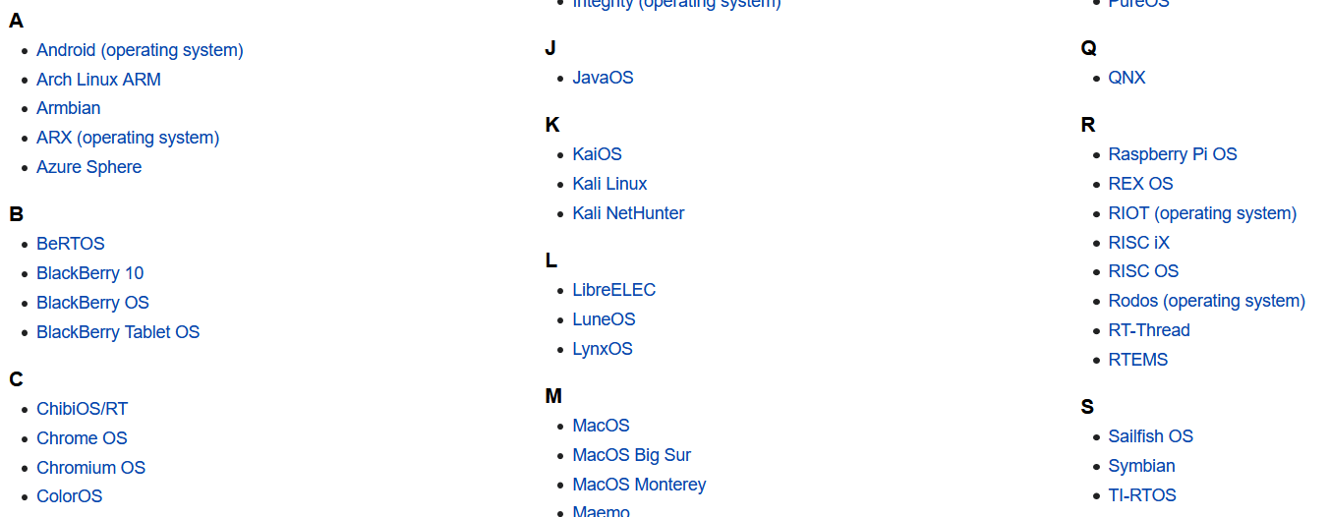
Sistemas operacionais para ARM
Link para SOs: https://en.wikipedia.org/wiki/Category:ARM_operating_systems

Slide 8
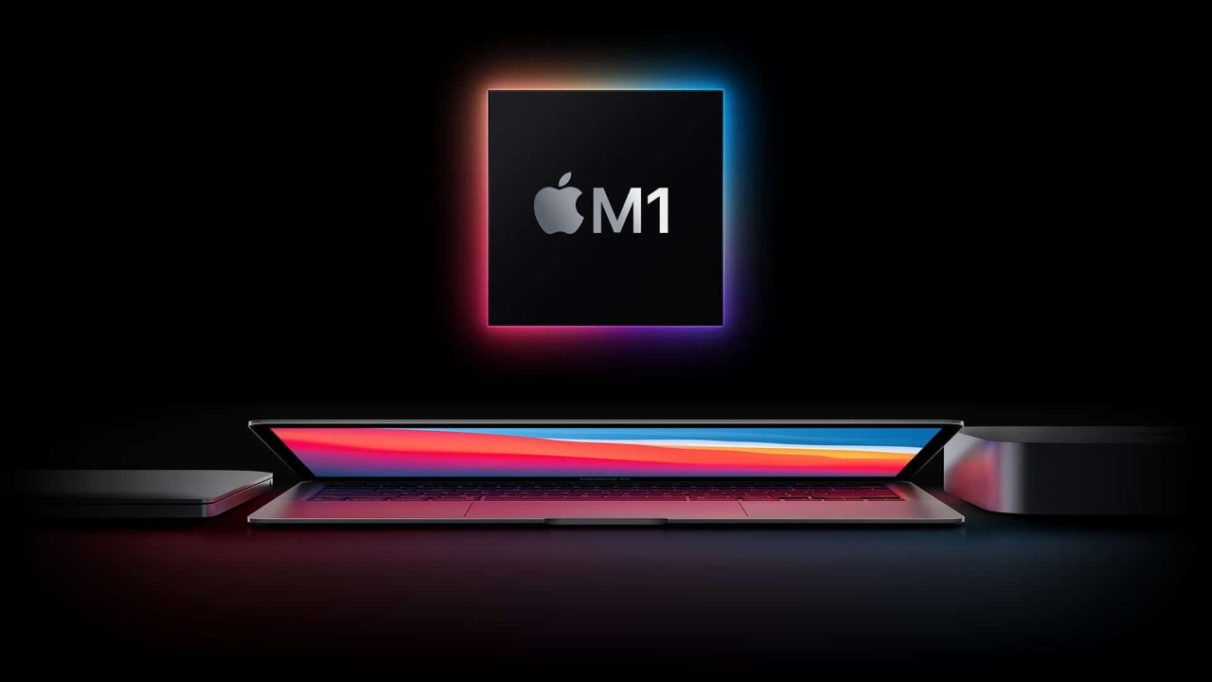
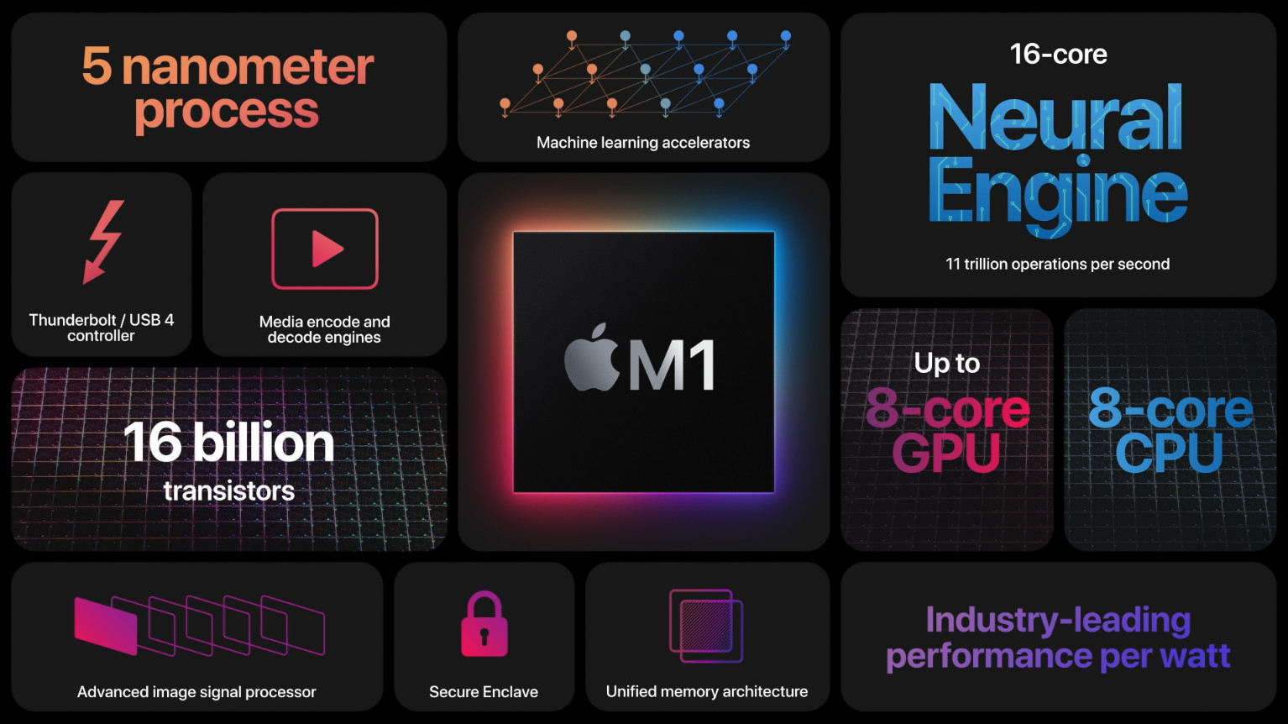
Apple M1
Primeiro System-on-chip (SoC) baseado em ARM projetado pela Apple como uma (CPU)

Slide 9
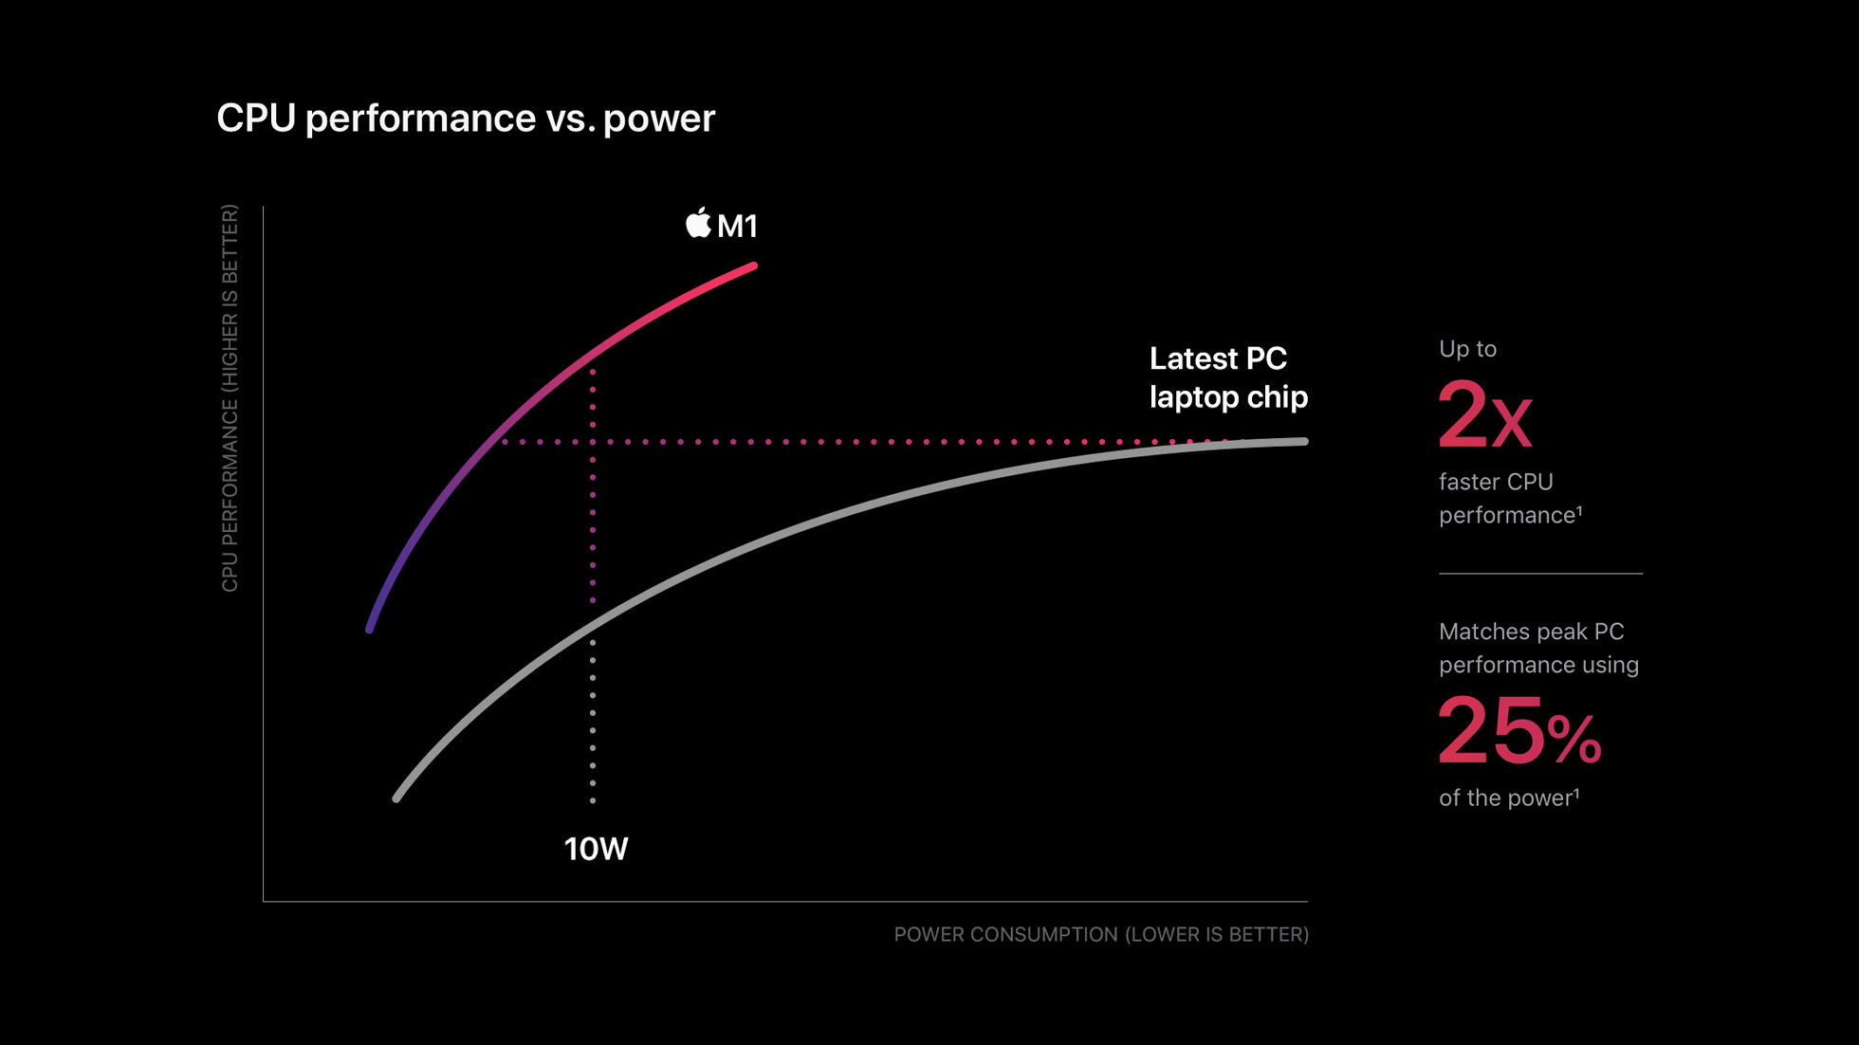
Apple M1
Produtos com este processador: MacBook Air e Mac Mini
Menor consumo de energia do que o “chip mais recente para um notebook”

Slide 10
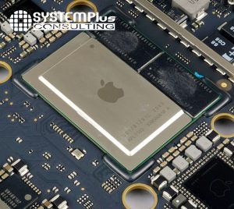
Apple M1
A tecnologia de tradução binária dinâmica Rosetta 2 permite que produtos equipados com M1 executem software desenvolvido para CPUs Intel x86
Link vídeo: https://www.youtube.com/watch?v=j2NggQ22jMg

Slide 11

Final do Tópico: Introdução aos microprocessadores ARM

